Slide 1

DataCo Global: soluções globais em supply chain
Resultados financeiros e operacionais: janeiro/2015 à setembro/2017

Slide 2
Sumário
Objetivo
Considerações adotadas
Como estão as vendas da DataCo Global
Como estão os lucros da DataCo Global
Operações logísticas
Operações fraudulentas
Modelagem – previsão de entregas atrasadas
Modelagem – detecção de operações fraudulentas

Slide 3
Objetivo
Analisar e destacar:
A performance de vendas e lucros ao longo dos últimos anos, com ênfase na diversificação de produtos: eletrônicos, brinquedos, livros e acessórios esportivos.
A integridade operacional e a eficácia da DataCo Global em atender às demandas de um mercado diversificado.
Perspectivas futuras com base no desempenho histórico e tendências de mercado

Slide 4
Considerações adotadas
Período de análise:
O período de análise foi definido em: janeiro/2015 à setembro/2017, devido a um possível problema na composição de clientes a partir de outubro/2017
Entregas canceladas
Foram desconsideradas operações que tiveram entrega cancelada pela empresa, por entender que o valor destas operações não entrariam no caixa da companhia

Slide 5
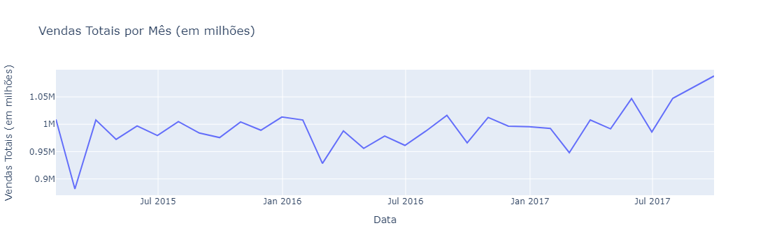
Como estão as vendas da DataCo Global
A média histórica das vendas gira em torno de 993 mil ao mês, terminando setembro/2017 na maior alta histórica, de cerca de 1,08 MM
Os valores mensais estão bem distribuídos em torno do valor médio.

Slide 6
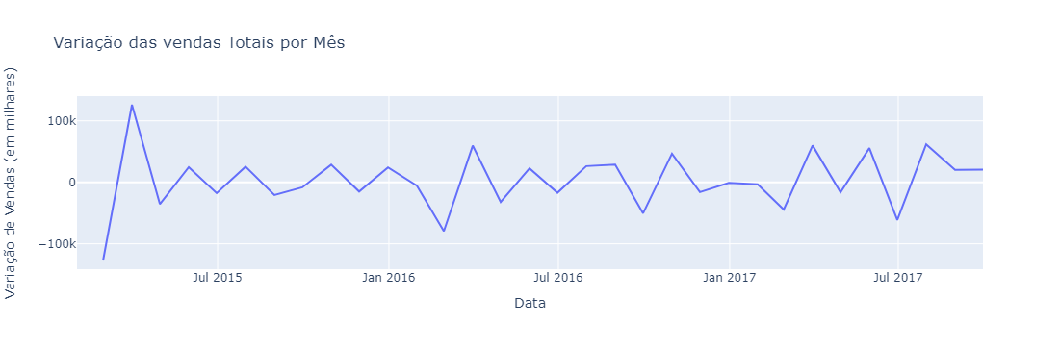
Como estão as vendas da DataCo Global
Destaque para os meses de variação positiva nas vendas:
Março/2015: 14,30% Março/2016: 6,41% Março/2017: 6,31%
Destaque para os meses de variação negativa nas vendas:
Março/2015: 14,30% Março/2016: 6,41% Março/2017: 6,31%

Slide 7
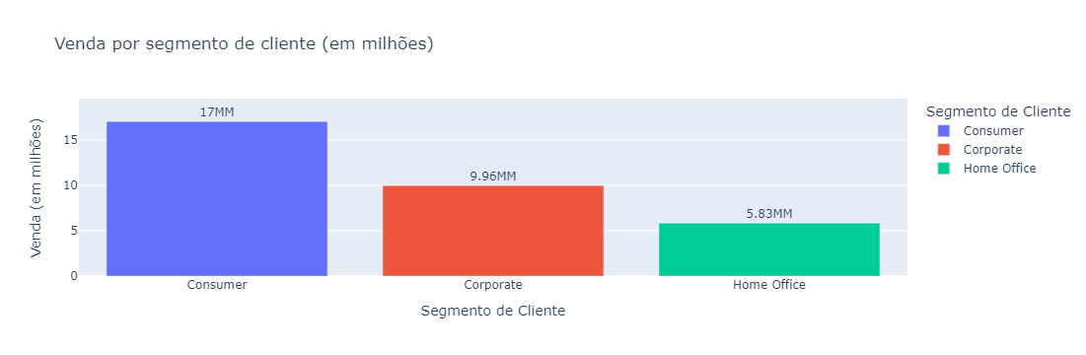
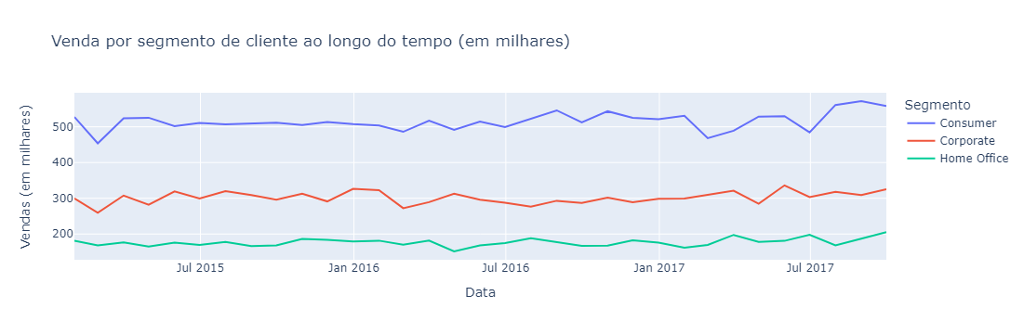
Como estão as vendas da DataCo Global
Destaque para os meses de variação positiva nas vendas:
Corporate - Março/2015: 18,49% Home Office - Março/2017: 16,61%
Corporate - Março/2017: 18,01%
Destaque para os meses de variação negativa nas vendas:
Home Office - Abril/2016: -16,74% Corporate - Fevereiro/2016: -15,61%
Consumer - Fevereiro/2015: -13,97%

Slide 8
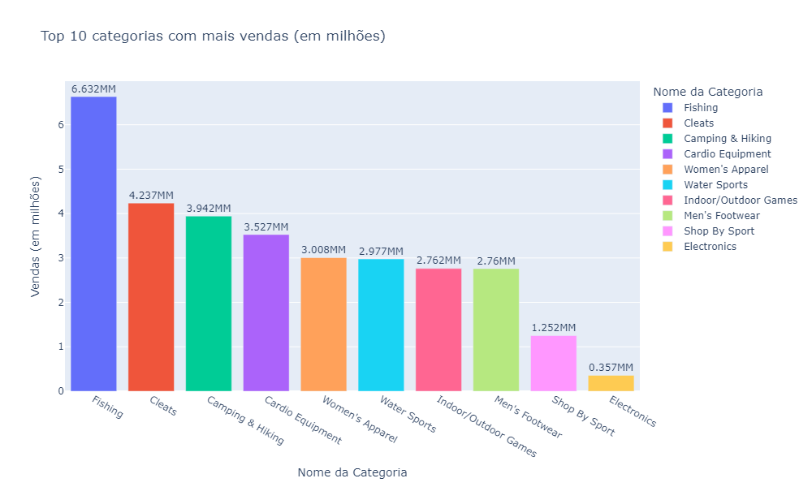
Como estão as vendas da DataCo Global

Slide 9
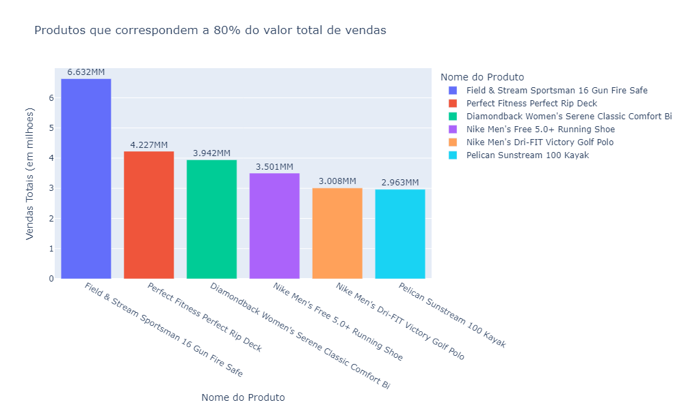
Como estão as vendas da DataCo Global

Slide 10
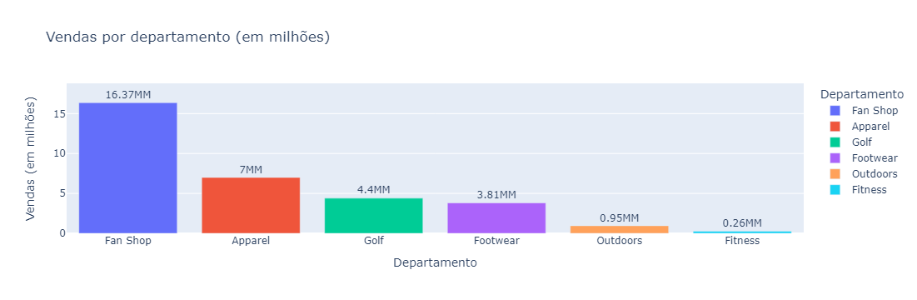
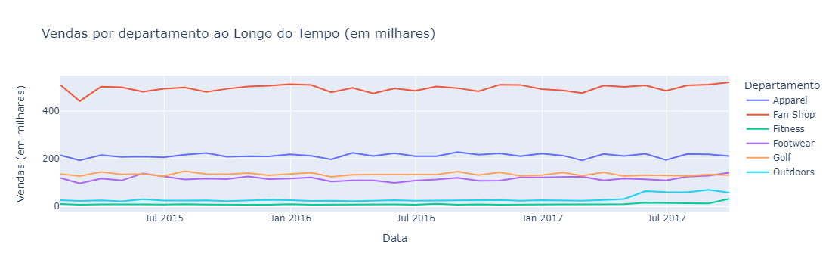
Como estão as vendas da DataCo Global
Destaque para os meses de variação positiva nas vendas:
Fitness - Setembro/2017: 176,89% Outdoors - Maio/2017: 111,84%

Slide 11
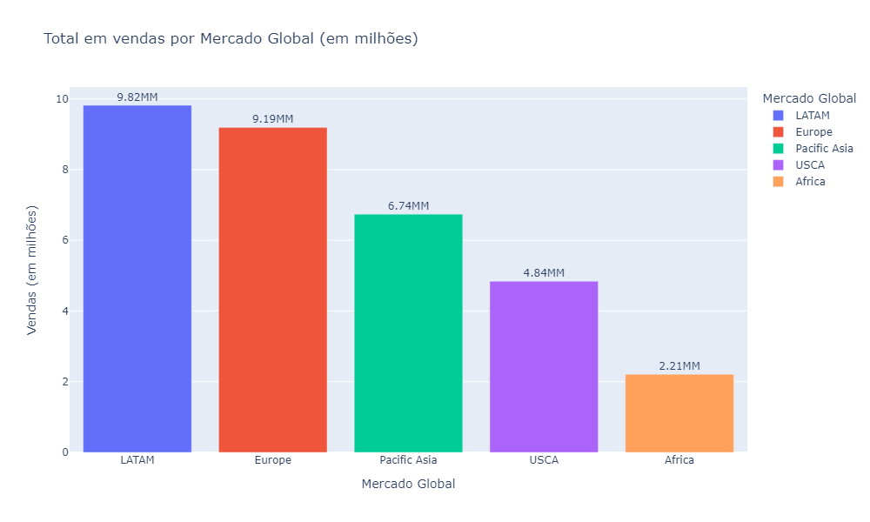
Como estão as vendas da DataCo Global

Slide 12
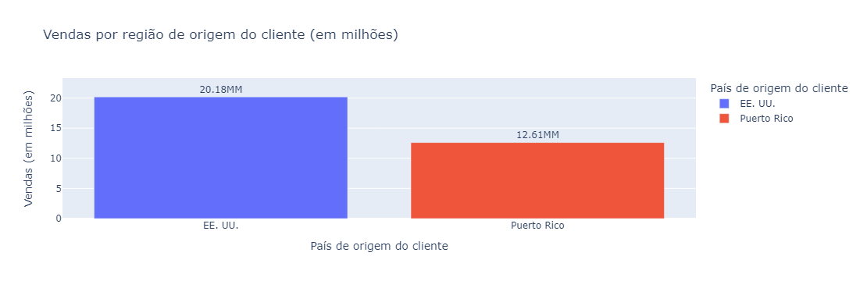
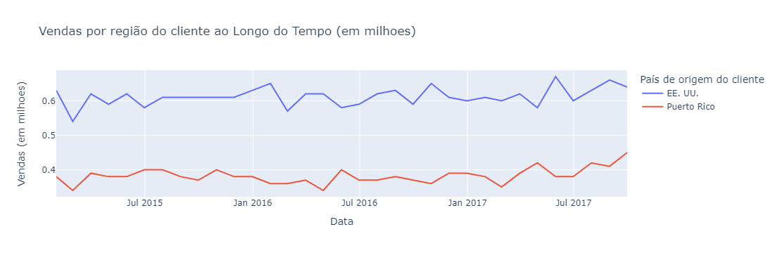
Como estão as vendas da DataCo Global
Os Estados Unidos tiveram variações mais significativas:
Fevereiro/2015 (-14,29%), Março/2015 (14,81%)
Maio/2017 (15,52%)
Puerto Rico teve variações mais significativas:
Maio/2015 (17,65%)
Março/2015 (14,71%)
Março/2017 (11,43%)

Slide 13
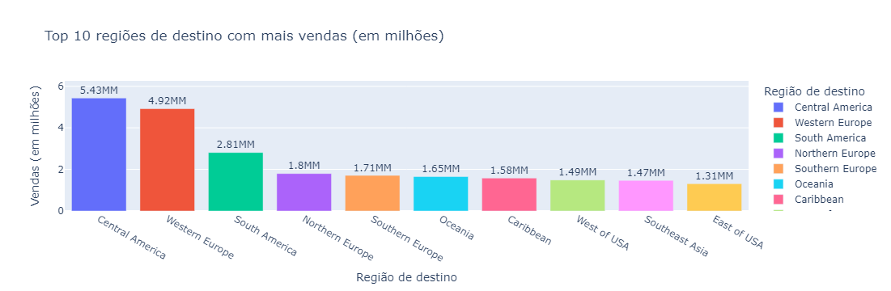
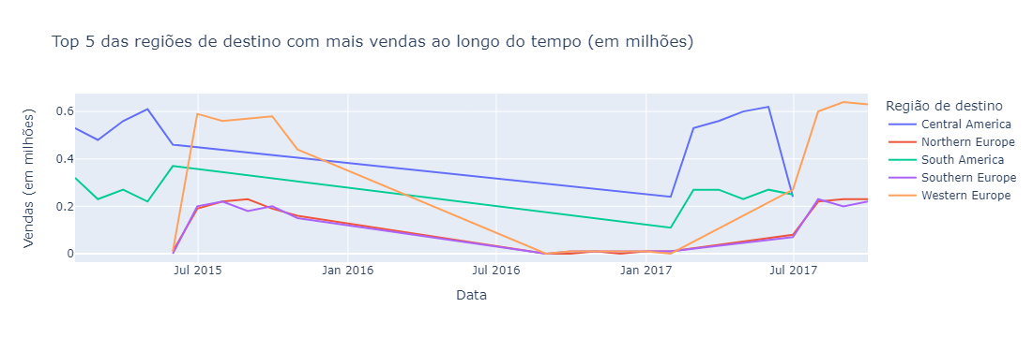
Como estão as vendas da DataCo Global
Destaque para os meses de variação positiva nas vendas:
Northern Europe - Junho/2015: 1800%
Western Europe - Junho/2015: 5800%
Regiões da Europa como um todo tiveram bons desempenhos nos meses de junho e setembro

Slide 14
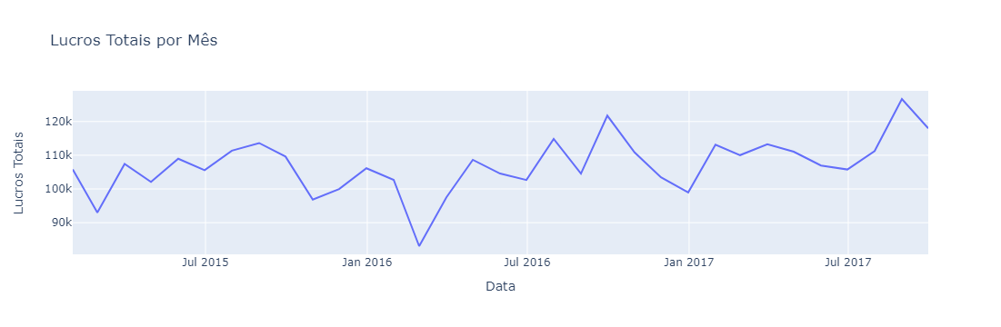
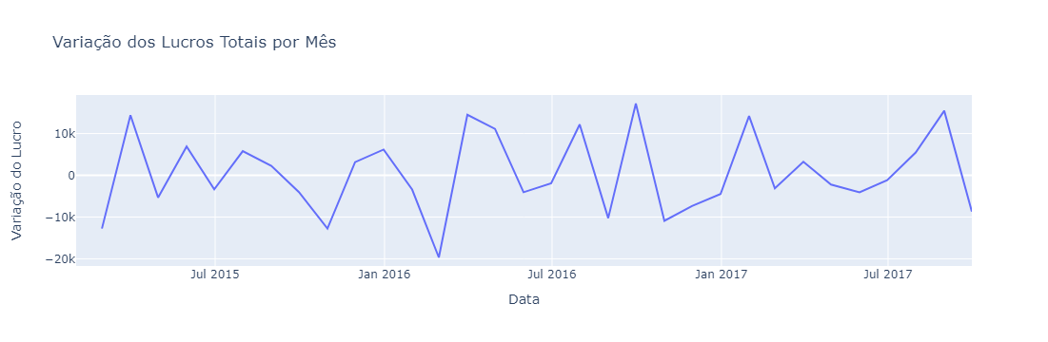
Como estão os lucros da DataCo Global
A média histórica das vendas gira em torno de 107 mil ao mês, atingindo a máxima histórica em agosto/2017, com cerca de 126 mil
A lucratividade oscilou durante todo o período avaliado, mas com destaque para as variações:
Fevereiro/2016: -19,15% Fevereiro/2015: -12,07%
Março/2016: 16,42%
Março/2015: 15,47%

Slide 15

Como estão os lucros da DataCo Global

Slide 16
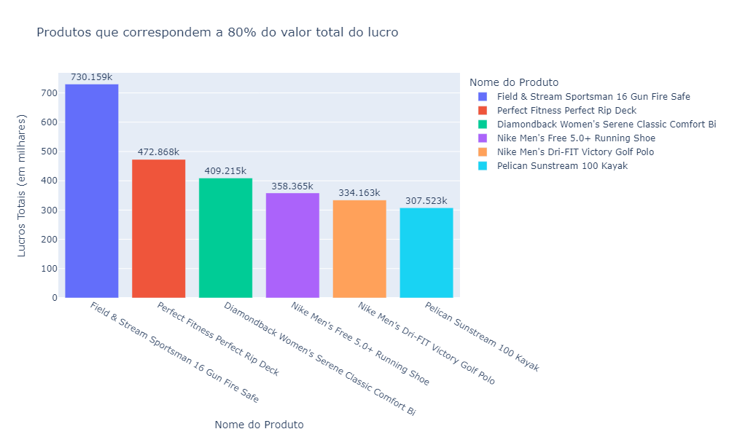
Como estão os lucros da DataCo Global
Com base nas informações encontradas, a DataCo Global poderia adotar as seguintes ações:
Campanhas Direcionadas: Concentrar esforços de marketing e vendas nos produtos mais lucrativos, utilizando campanhas direcionadas para impulsionar ainda mais as vendas desses produtos.
Pacotes e Promoções: Criar pacotes de produtos ou promoções que incluam produtos populares junto com itens menos vendidos para aumentar a exposição destes últimos.

Slide 17
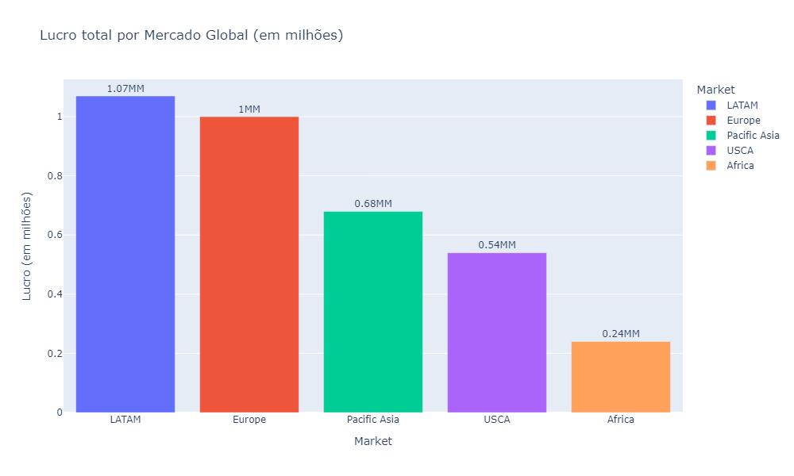
Como estão os lucros da DataCo Global

Slide 18
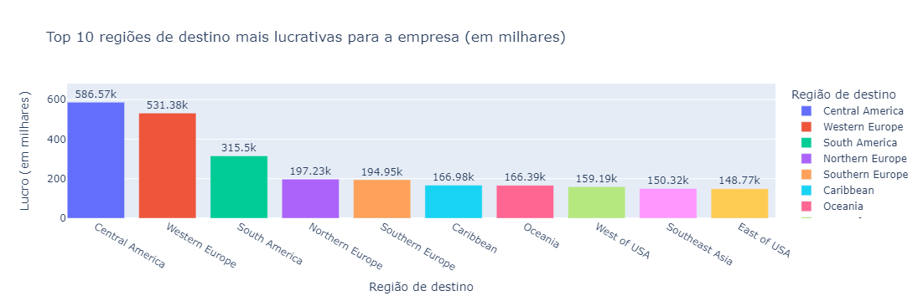
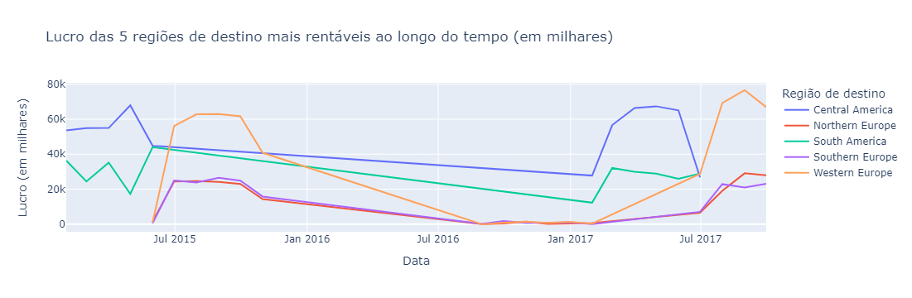
Como estão os lucros da DataCo Global
Regiões da Europa tiveram grande destaque nos lucros nos meses de junho e setembro dos anos de 2015 e 2017

Slide 19
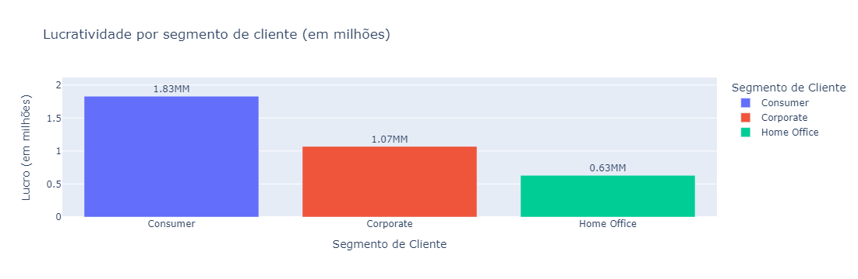
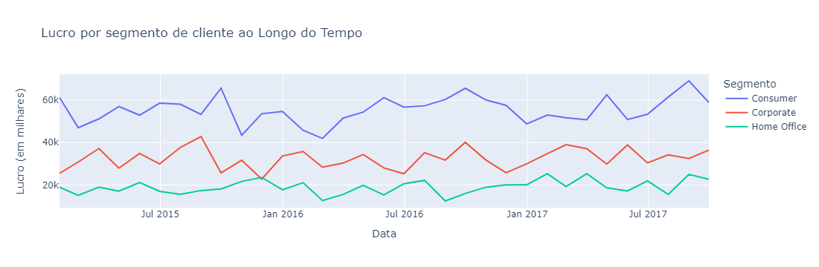
Como estão os lucros da DataCo Global
Destaque para os meses de variação positiva nos lucros:
Home Office - agosto/2017: 60,62% Corporate - dezembro/2015: 47,71%
Destaque para os meses de variação negativa nos lucros:
Home Office - agosto/2016: -43,69%

Slide 20
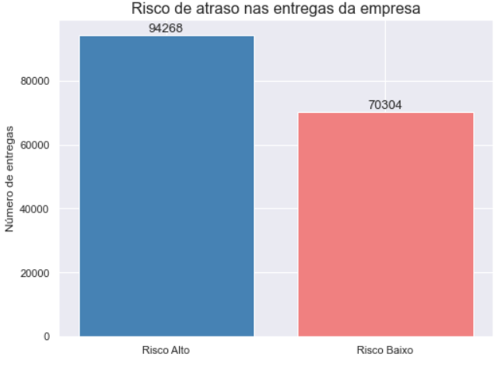
Operações Logísticas
Pela análise foi possível verificar que, no período entre janeiro/2015 à setembro/2017, 57.28% das entregas realizadas pela empresa tiveram um alto risco de atraso na entrega.

Slide 21
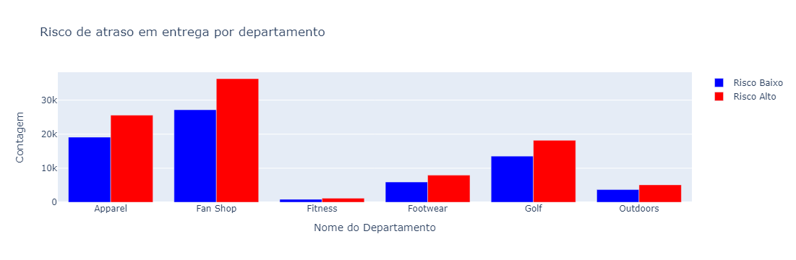
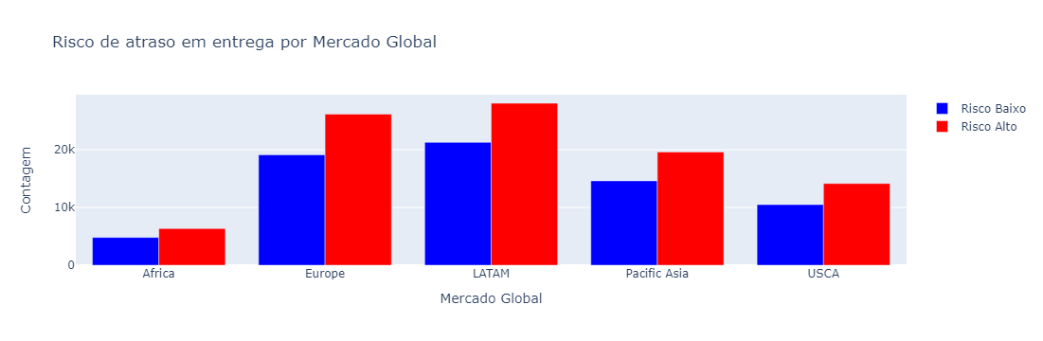
Operações Logísticas
Pelos gráficos ao lado pode-se concluir que, para todos os departamentos e mercados globais o risco da entregas atrasar é majoritariamente alto.

Slide 22
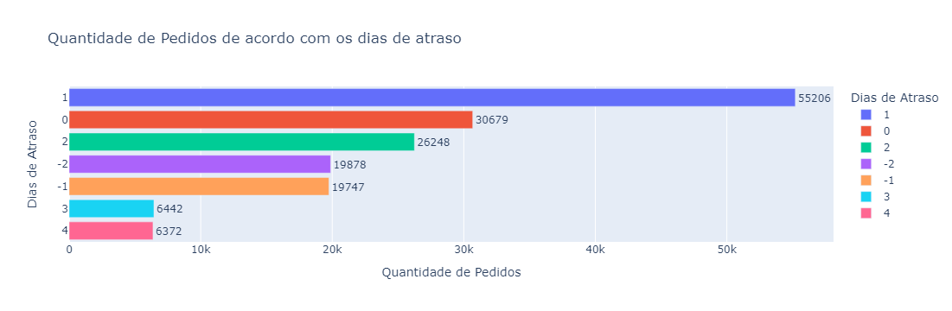
Operações Logísticas
57,28% dos pedidos atrasaram a entrega em pelo menos 1 dia,
Sendo que 33,54% atrasaram 1 dia,
15,94% atrasaram 2 dias,
3,91% atrasaram 3 dias, e
3,87% atrasaram 4 dias
Além disso,
11,99% dos pedidos chegaram 1 dia adiantado,
12,07% dos pedidos chegaram 2 dias adiantado, e
18,64% dos pedidos chegaram no dia programado

Slide 23
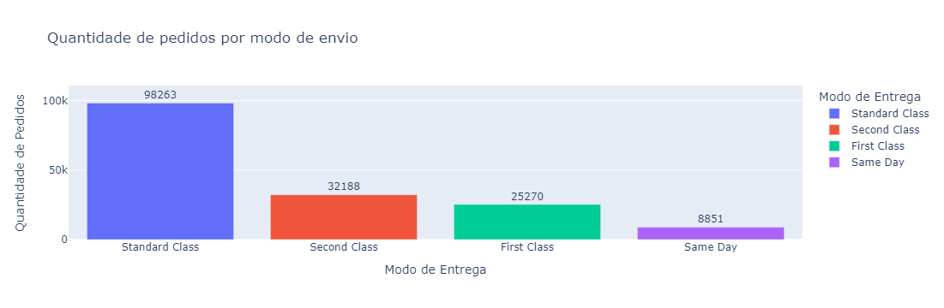
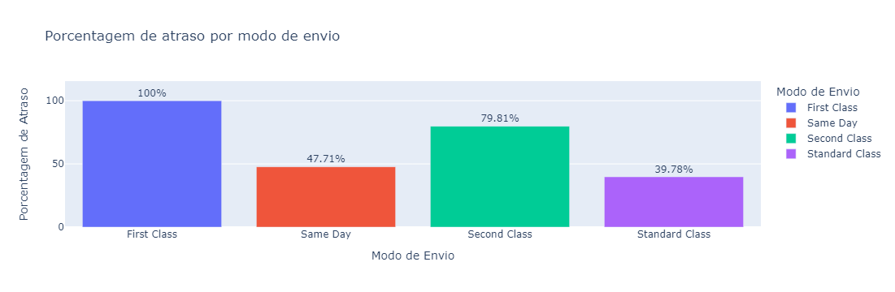
Operações Logísticas
Ocorreram atraso em:
Todas (100%) as entregas do modo First Class
Quase metade (47,71%) das entregas do modo Same Day
Praticamente 80% (79,81%) das entregas do modo Second Class.
Quase 40% (39,78%) das entregas do modo Standard Class.

Slide 24
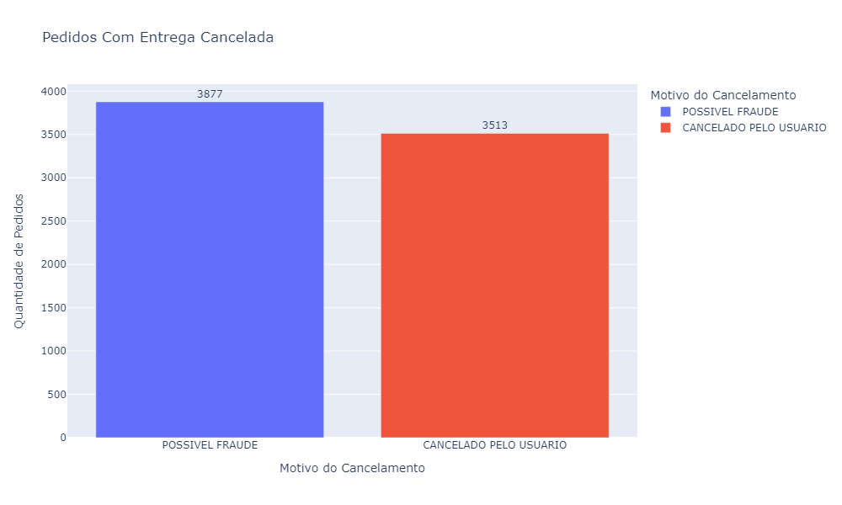
Operações fraudulentas

Slide 25
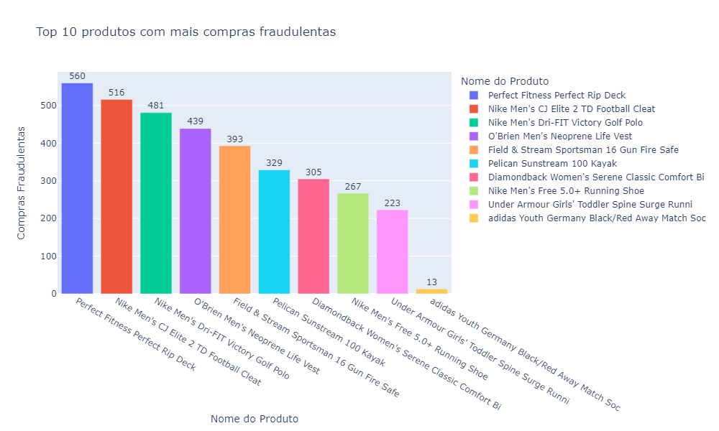
Operações fraudulentas

Slide 26
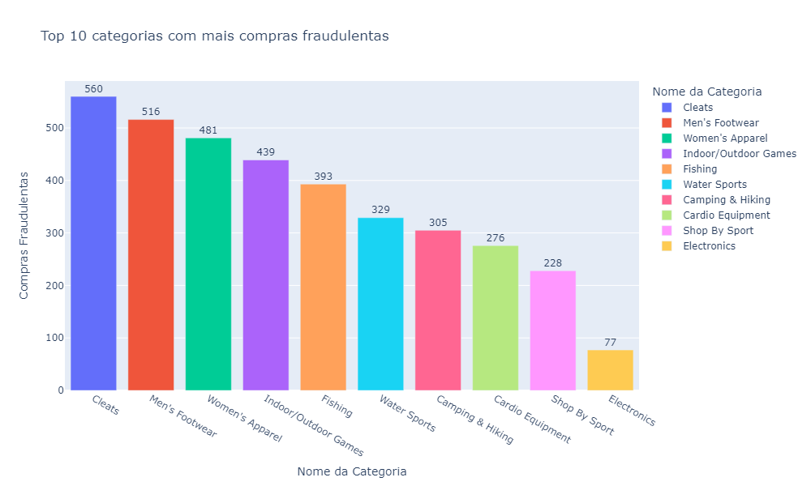
Operações fraudulentas

Slide 27
Modelagem – previsão de entregas atrasadas
Foi utilizado um modelo de machine learning para prever se um pedido será entregue com atraso, o que é importante para a gestão de expectativas dos clientes e planejamento logístico.
Neste caso foi priorizada uma métrica que mede a capacidade do modelo em distinguir bem entre entregas atrasadas e não atrasadas.
Resultado: há 73,44% de chance de que o modelo classifique corretamente um pedido aleatório atrasado como atrasado e um pedido aleatório não atrasado como não atrasado.

Slide 28
Modelagem – previsão de entregas atrasadas
Possíveis impactos de constantes atrasos em entrega
1) Satisfação do Cliente:
Expectativa dos clientes
Reputação online:
2) Custos financeiros diretos:
Custos de Remessa e Logística
Penalidades Contratuais
3) Implicações de Longo Prazo:
Relações com Clientes B2B
Efeito Cascata na Cadeia de Suprimentos
4) Estratégias Competitivas
Perda de Vantagem Competitiva
Perda de Mercado

Slide 29
Modelagem – detecção de operações fraudulentas
Foi utilizado um modelo de machine learning para prever se um pedido será identificado como operação fraudulenta, o que é importante
para evitar perdas financeiras a empresa.
Neste caso foi priorizada uma métrica que diz respeito à quantidade de fraudes corretamente identificadas.
Resultado: de todas as operações fraudulentas que ocorreram, o modelo foi capaz de identificar 96,05% delas, o que poderia contribuir para o aumento do lucro da empresa.
Com o modelo a DataCo Global poderia lucrar 1,09 milhão identificando corretamente fraudes. Mas, com as fraudes que não foram corretamente identificadas, houve uma perda de 24 mil, resultando num lucro total aproximado de 1,06 milhão à companhia.

Slide 30
Conclusão
Durante o período avaliado a empresa mostrou vendas e lucros estáveis, com valores bem distribuídos em torno da média, sem grandes surpresas
O departamento logístico da empresa possui um desempenho ruim, com mais da metade de entregas atrasadas, o que pode ser traduzido em perdas financeiras consideráveis
Há grandes oportunidades financeiras em explorar a venda de produtos altamente lucrativos. E também de realizar campanhas de marketing nos menos lucrativos
A empresa pode evitar grandes perdas financeiras se investir em modelos de machine learning capazes de prever operações fraudulentas

